Slide 1
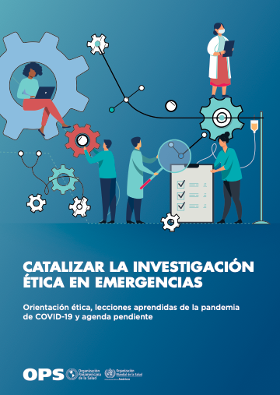
Catalizar la investigación ética en emergencias ​
Orientación ética, lecciones
aprendidas de la pandemia de COVID-19 y agenda pendiente​

Slide 2
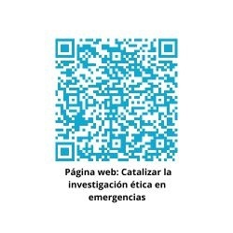
Catalizar la investigación ética en emergencias. ​
Orientación ética, lecciones aprendidas de la pandemia de COVID-19 y agenda pendiente​
Producción regional basada en una reflexión regional para mejorar nuestra preparación ética para futuras emergencias.
Financiada por el Wellcome Trust.

Slide 3
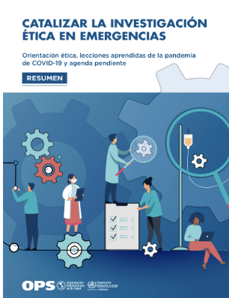
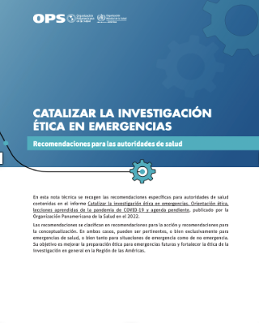
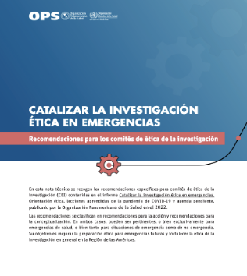
Catalizar la investigación ética en emergencias. ​
Orientación ética, lecciones aprendidas de la pandemia de COVID-19 y agenda pendiente​
Recomendaciones para autoridades de salud
Recomendaciones para comités de ética
Resumen

Slide 4
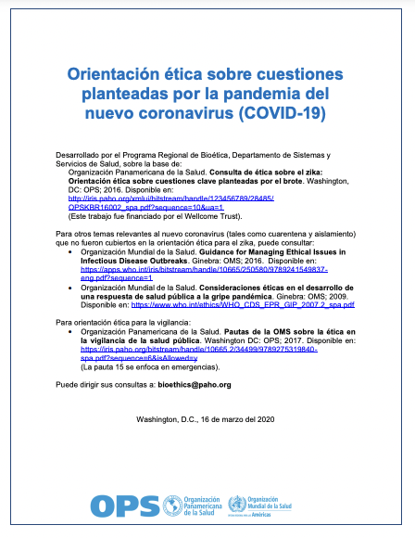
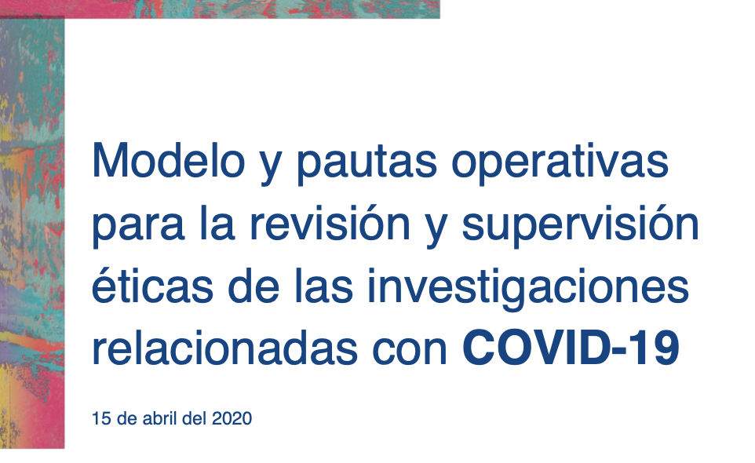
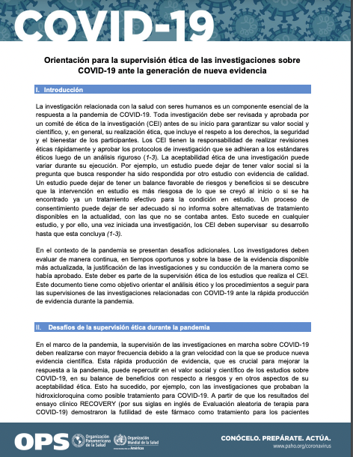
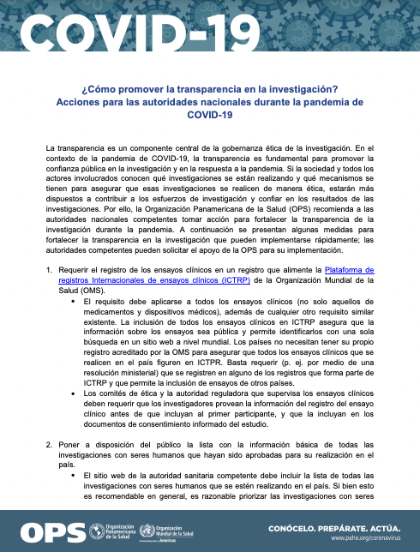

Integra, revisa y complementa las orientaciones éticas previas
Mayor claridad y precisión.
“Cruce de información” para que el contenido de una sección informe el de las demás secciones. ​
Ejemplos y lecciones de la región.​
Llena vacíos sobre temas en que las confusiones persisten.
Incluye recomendaciones que resultaron de un diálogo regional.

Slide 5
1. Lecciones del brote del zika y desafíos durante la pandemia de COVID-19
La pandemia de COVID-19 nos encontró en un lugar distinto que el brote del zika.
El aprendizaje logrado durante zika generó consensos que ya no fueron materia de discusión durante la pandemia de COVID-19:
  La investigación es parte esencial de la respuesta a una emergencia.
  La investigación en emergencias debe adherirse a los estándares éticos.
  Los procesos de revisión ética deben modificarse para asegurar revisiones rápidas y rigurosas.
Zika también promovió una reflexión que llevó al compromiso de los Estados Miembros de la OPS a mejorar su preparación ética para emergencias futuras.

Slide 6
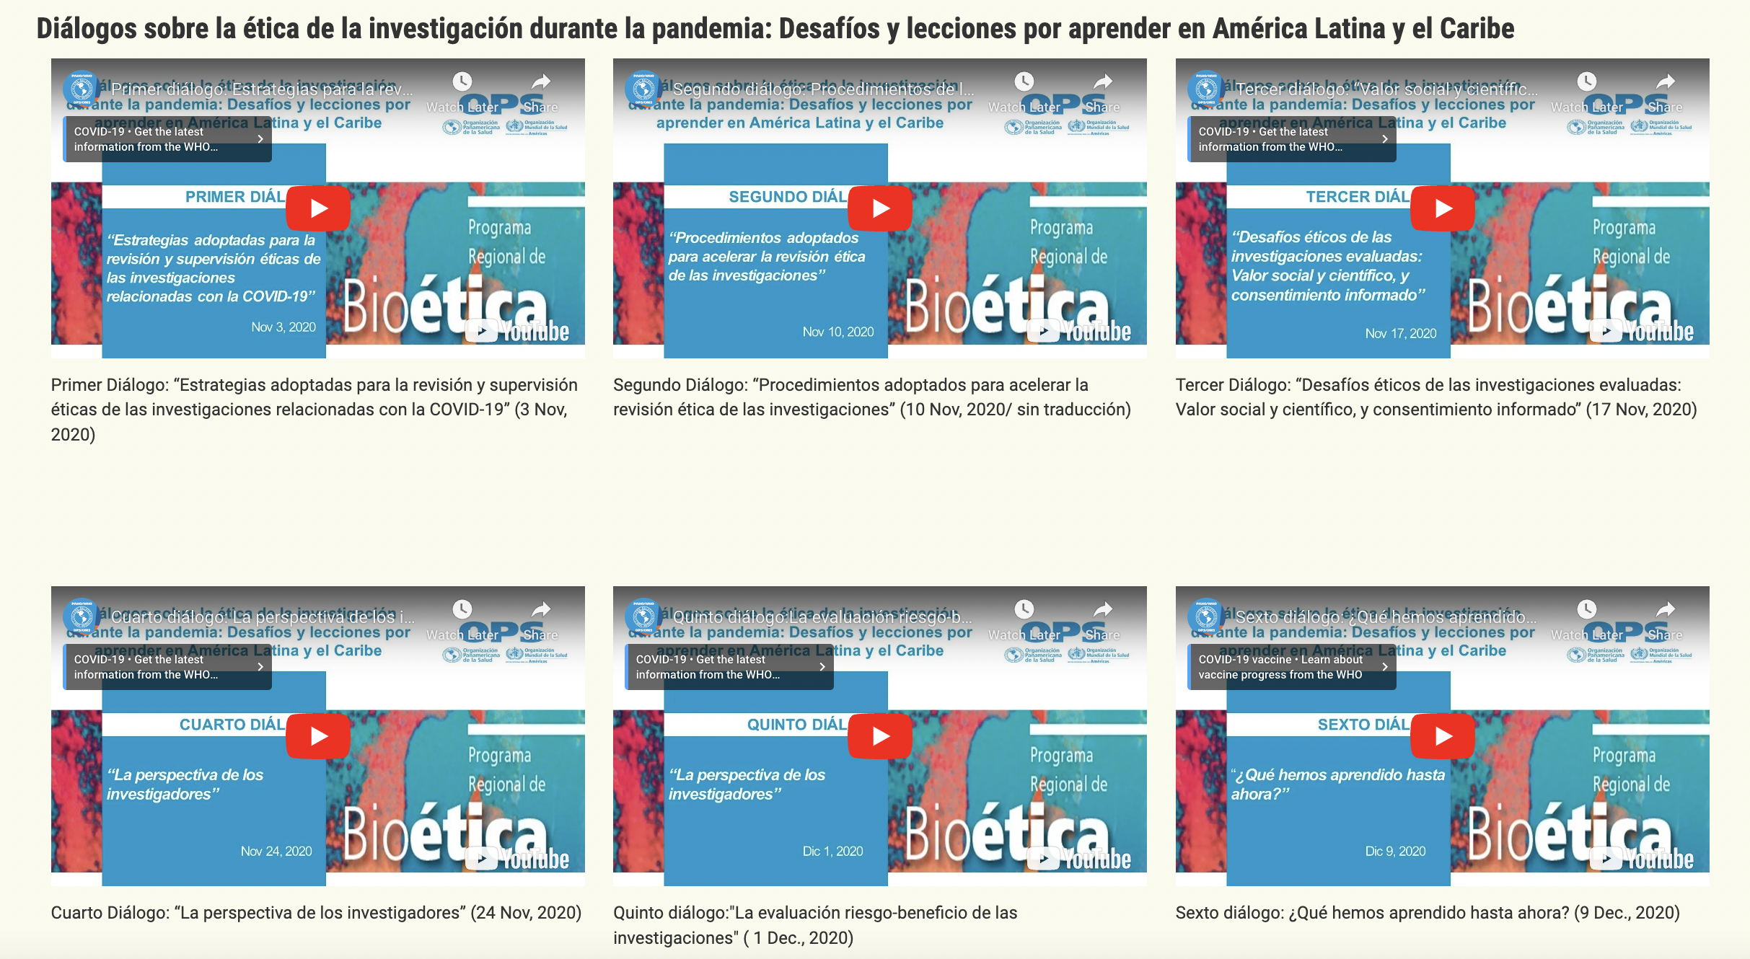
1. Lecciones del brote del zika y desafíos durante la pandemia de COVID-19
Respuesta regional a COVID-19:​
    Implementación de las orientaciones de OPS: Procesos para la revisión ética + procesos de consentimiento informado.
    Realización de investigación tan pronto inició la pandemia.
Los desafíos persisten. Pero los hemos ido evaluando colectivamente a lo largo de la pandemia: diálogos regionals.

Slide 7
2. ¿Cómo fortalecer la confianza en la investigación que se realiza en emergencias? Transparencia e involucramiento de la sociedad
La investigación ética supone tareas a nivel de la sociedad:
    Involucramiento
    Confianza
La transparencia es un componente central de la gobernanza ética de la investigación.
Argentina, Brasil, Colombia y Perú adoptaron iniciativas para fortalecer la comunicación transparente sobre la investigación durante la pandemia: las autoridades de salud requirieron el registro de los estudios de COVID-19 en sus sitios web.

Slide 8
2. ¿Cómo fortalecer la confianza en la investigación que se realiza en emergencias? Transparencia e involucramiento de la sociedad
Se proponen acciones para las autoridades, investigadores, comités de ética de la investigación (CEI) e instituciones que financian investigaciones.
Poner a disposición del público la lista de las investigaciones que se realizan en el país.
Incluir en los proyectos de investigación un plan para involucrar a la sociedad.
Compartir los resultados de las investigaciones rápidamente para guiar la toma de decisiones.
Informar a la sociedad sobre la función de los CEI y su papel en una emergencia de salud.
Ejemplos de acciones para fortalecer la confianza en la investigación

Slide 9
3. ¿Cómo asegurar que la revisión ética y el monitoreo de la investigación que realizan los comités de ética de la investigación (CEI) sea ágiles pero rigurosos en emergencias?
Los CEI deben llevar a cabo una revisión rápida sin sacrificar el rigor de la revisión. Por eso, es necesario adaptar y buscar alternativas a los procesos ordinarios de supervisión ética.
Supervisión ética de la investigación ​
Revisión ética de la investigación con seres humanos por parte de un CEI. ​ | Monitoreo de la investigación aprobada que realiza el CEI.

Slide 10
3. ¿Cómo asegurar que la revisión ética y el monitoreo de la investigación que realizan los comités de ética de la investigación (CEI) sea ágiles pero rigurosos en emergencias?
Abordaje de dos pasos:
Definir la estrategia para organizar la supervisión ética de las investigaciones que mejor se adecúe al contexto, para evitar muchos procesos repetitivos de revisión por parte de varios CEI.
Posibles estrategias
1. Comité ad hoc | 2. Comité a nivel nacional | 3. Comité extra-territorial | 4. Comité a nivel provincial o subnacional | 5. Comité a nivel institucional

Slide 11
3. ¿Cómo asegurar que la revisión ética y el monitoreo de la investigación que realizan los comités de ética de la investigación (CEI) sea ágiles pero rigurosos en emergencias?
Establecer procedimientos operativos estandarizados (POE) rápidos y flexibles que aseguren una revisión ética acelerada y rigurosa de las investigaciones, y un monitoreo ágil y apropiado de los estudios en curso.
Temas importantes en los POE
Presentación electrónica de la documentación
Flexibilización de los requisitos de presentación
Mecanismos de comunicación y coordinación
Reuniones virtuales
Plazos cortos
Quórum reducido
Toma de decisiones diferidas
Registro y archivo digital
Modelo de POE en el anexo 1

Slide 12
4. ¿Cómo asegurar que las investigaciones continuén siendo éticamente aceptables ante la generación de nueva evidencia?
La rapidez de la producción de la evidencia en las emergencias puede repercutir en la aceptabilidad ética de los estudios en marcha.
Investigadores y CEI deben asegurar que las investigaciones continúen siendo éticamente aceptables a la luz de la evidencia disponible más actualizada.
El caso de la hidroxicloroquina
Al inicio de la pandemia, diversas investigaciones estudiaron la hidroxicloroquina como posible tratamiento. El ensayo clínico RECOVERY demostró la futilidad de este fármaco para tratar a pacientes hospitalizados por COVID-19, por lo cual otros estudios en cursp debieron suspenderse o ser revisados. P.ej., el ensayo clínico Solidaridad de la OMS procedió a cerrar la rama que estudiaba la hidroxicloroquina.

Slide 13
4. ¿Cómo asegurar que las investigaciones continuén siendo éticamente aceptables ante la generación de nueva evidencia?
Orientación para el monitoreo:​
  Operativa: Procedimientos para el CEI e investigador​
    Continuar, modificar, suspender o cancelar​ la investigación en curso.
  Sustantiva: Preguntas para guiar el análisis ético.​
    Valor social, validez científica, selección justa de participantes, ….
    Preguntas adicionales para el monitoreo de los ensayos clínicos controlados con placebo que se encuentran en curso, luego de autorizado el uso de emergencia de intervenciones.

Slide 14
5. ¿Cómo asegurar, en las emergencias de salud, el uso ético de intervenciones no probadas y fuera de una investigación?
En emergencias, en situaciones excepcionales, puede ser éticamente aceptable usar intervenciones no probadas y ofrecidas fuera del ámbito de una investigación. Para estos casos, hay un marco ético específico: Uso de emergencia monitoreado de intervenciones no registradas y experimentales (MEURI, por su sigla en inglés).
Desafío ético más prominente en la Región durante la pandemia: Uso de intervenciones no probadas fuera de investigaciones sin adherencia a este marco ético.

Slide 15
5. ¿Cómo asegurar, en las emergencias de salud, el uso ético de intervenciones no probadas y fuera de una investigación?
El marco MEURI fue concebido por la OMS durante el brote del ébola del 2014.
Al inicio de la pandemia de COVID-19, la OPS publicó una revisión del marco MEURI que organiza las consideraciones éticas en cuatro criterios centrales para la aceptabilidad ética del uso de emergencia de las intervenciones no probadas y fuera de una investigación, y da recomendaciones para su implementación.
En el 2022, la OMS publicó una orientación general para el tema que adopta esos cuatro criterios éticos y recomendaciones de la OPS.

Slide 16
5. ¿Cómo asegurar, en las emergencias de salud, el uso ético de intervenciones no probadas y fuera de una investigación?
Criterios éticos
¿Hay justificación ética para usar esta intervención fuera de una investigación? ​ | 1. Justificación​
Si hay justificación, ¿cómo proceder para que este uso sea ético? ​ | 2. Supervisión ética y regulatoria​
 | 3. Proceso de consentimiento informado​
 | 4. Contribución a la generación de evidencia​
Recomendaciones generales y operativas para facilitar la adherencia a estos cuatro criterios éticos.​

Slide 17
6. ¿Cómo asegurar que las muestras y los datos se compartan éticamente para las investigaciones futuras?
Confusión: Compartir resultados de investigación vs. compartir insumos para investigaciones futuras.​
No ha sido un desafío durante COVID-19 porque todos los países contaban con muestras, pero es un tema para emergencias futuras.​
  Recolección​
      Procesos de consentimiento amplio, criterios para una dispensa del consentimiento, condiciones para que una persona no sea incluida (“opt out”): pautas del CIOMS.​
  Almacenar, transferir y usar​
      Compartir de manera justa.

Slide 18
7. Recomendaciones finales
Estas recomendaciones son nuestra agenda regional pendiente.
 | Específicamente para emergencias | Para toda situación (incluyendo las emergencias)
Recomendaciones para la acción
Recomendaciones para la conceptualización

Slide 19
7. Recomendaciones finales
 | Específicamente para emergencias | Para toda situación
Recomendaciones para la acción | Autoridades sanitarias, comunidad científica y organizaciones internacionales. | Autoridades sanitarias, CEI, instituciones que hacen investigación, comunidad científica, organizaciones internacionales.
Recomendaciones para la conceptualización | Todos los actores, incluida la academia.

Slide 20
 | Para emergencias
Para la acción | Para las autoridades sanitarias: Establecer estrategias y procedimientos de revisión y monitoreo éticos ágiles para emergencias (no solo para COVID-19). Asignar a las autoridades de investigación relevantes la responsabilidad de coordinar esfuerzos de investigación. Designar en el equipo nacional de respuesta a un punto de contacto para la investigación. Establecer procesos para que los países se beneficien de los resultados de las investigaciones. Para la comunidad científica, organizaciones internacionales y autoridades sanitarias: Desarrollar protocolos genéricos, “pre-aprobados”.

Slide 21
 | Para toda situación
Para la acción | Para instituciones que hacen investigación: Compensar (económicamente o de otra forma) a los miembros de CEI por su tiempo para reconocer su labor y facilitar la rapidez. Para CEI y autoridades sanitarias: Incorporar la virtualidad. Permitir diversos tipos de procesos de consentimiento informado. Establecer procesos para determinar qué propuestas requieren revisión ética. Para CEI: Requerir que investigadores indiquen si su propuesta fue revisada por otro CEI e incluyan el dictamen emitido. Crear mecanismos (p.ej. redes sociales) para comunicar al público sobre algún estudio que supervisan si fuera necesario.

Slide 22
 | Para toda situación
Para la acción | Para las autoridades sanitarias: Crear mecanismos para informar a los CEI sobre los estudios que fueron revisados y no aprobados por otros CEI, según fuera necesario. Requerir que todos los ensayos clínicos se registren en registros que alimenten ICTRP (OMS) antes de iniciarse. Crear website con toda la investigación con seres humanos aprobada. Informar al público sobre la investigación para facilitar el involucramiento de la sociedad y alentar la confianza en la investigación. Para las autoridades sanitarias y organizaciones internacionales: Abogar para ampliar el ámbito de ICTRP para que albergue toda la investigación con seres humanos (no solo los ensayos clínicos).

Slide 23
 | Para toda situación
Para la acción | Para las autoridades nacionales, organizaciones internacionales, CEI y la comunidad científica: Fortalecer capacidades en ética de la investigación: la distinción entre la investigación con seres humanos y otras actividades de salud pública, el marco MEURI, el uso ético de las muestras y datos en las investigaciones futuras, diseños adaptativos, estudios de exposición con seres humanos, estudios en línea, integridad científica y obligaciones del CEI respecto a qué debe mantenerse confidencial y qué debe hacerse público.

Slide 24
 | Para emergencias
Para la conceptua-lización | Mecanismos para coordinar la investigación para conocer, antes del momento del registro, cuáles son las iniciativas de investigación en curso, y así evitar duplicaciones y coordinar la realización de estudios en red o multicéntricos. Estrategia para colaboraciones regionales: superar desafíos logísticos para realizar un ensayo clínico multicéntrico regional. Mecanismos para supervisión ética de la investigación a nivel (sub)regional, p. ej. supervisión ética extraterritorial en emergencias.

Slide 25
 | Para toda situación
Para la conceptua-lización | Estrategias para facilitar la supervisión ética de múltiples comités de manera coordinada, que pueden implicar revisión de distintos CEI en una deliberación simultánea, o mecanismos que permitan adoptar la revisión de otro CEI sin necesidad de repetir el proceso por medio de acuerdos previos de confianza y delegación de responsabilidades (reliance agreements).

Slide 26
Programa Regional de Bioética:
www.paho.org/es/bioetica

